Slide 1

Flor: An Open High Performance RDMA Framework Over Heterogeneous RNICs
Transfer Your Bits, OSDI23
汇报人：王文才 汇报时间：2023.12.21

Slide 2

Contents
01 Introduction
02 Motivation
03 Flor Design
04 Evaluation

Slide 3

1. Introduction
基于融合以太网的远程直接内存访问 (RDMA) 已广泛部署在数据中心中。它为许多应用程序提供低延迟和高吞吐量，例如键值存储 、分布式事务 、分布式内存、远程过程调用（RPC）等等。
随着 RDMA 部署的增加，现代数据中心采用了不同版本和供应商的支持 RDMA 的 NIC（RNIC）。一方面，采用多个供应商可以避免供应商锁定，即依赖特定供应商的设备，这在全球供应链危机期间是一个严重的风险。另一方面，存储和计算系统的分离部署将后端服务与前端服务分离到不同的集群中，每个集群可以托管不同类型的RNIC。但是数据中心中异构网络设备的共也存带来了新的挑战。

Slide 4
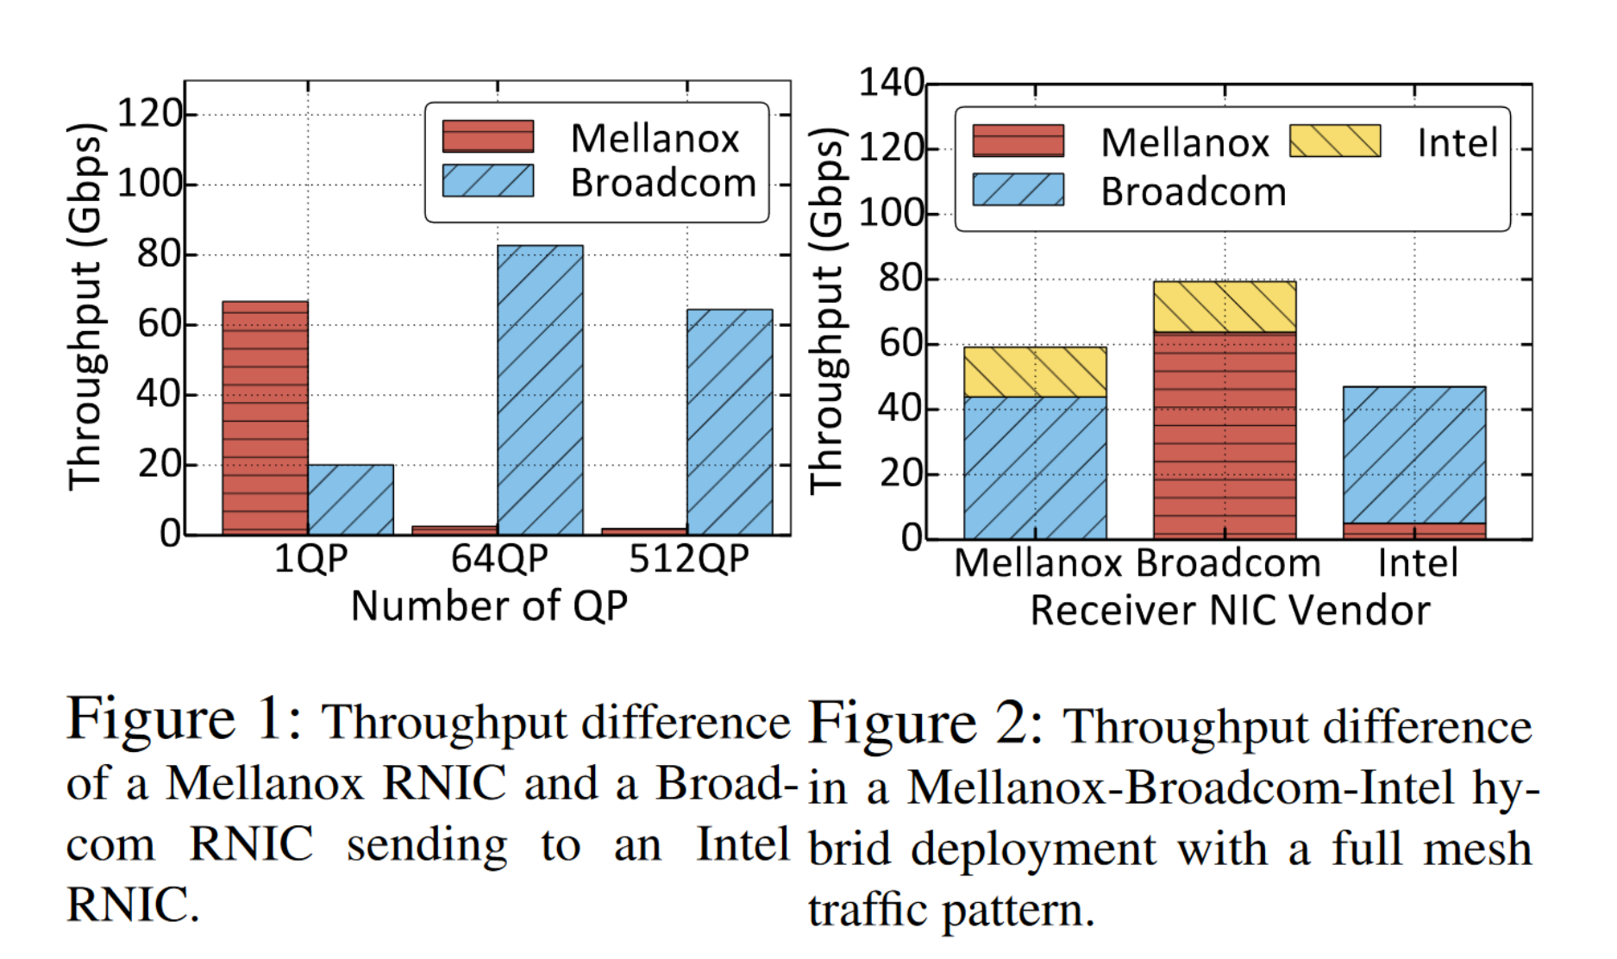
2. Motivation：Interoperability of heterogeneous RNICs.
异构 RNIC 的互操作性
异构RNIC吞吐量差异显著，导致节点上计算任务负载不平衡。其根本原因是这些异构RNIC之间的拥塞控制的实现差异或算法差异。

Slide 5
2. Motivation：operational challenges caused by PFC storming
PFC 风暴带来的运营挑战
RDMA需要基于优先级的流量控制 (PFC) 来维护无损网络结构。 PFC 风暴是一个众所周知的问题 ，如果暂停帧传播到整个网络，会导致网络停止转发流量，威胁系统的可用性。生产中的 RDMA 系统采用多种机制来减轻PFC风险的发生，然而PFC风险并没有彻底消除。除了已知的 PFC 风暴原因（如接收器速度慢和交换机硬件错误）外，我们还发现，当在数据中心引入新的 RNIC 时，内存纠错码（ECC）引起的机器检查错误（MCE）和内存带宽不足也会导致 PFC 风暴。
在实际生产网络中很难防范 PFC 风暴出现的每一种可能原因。因此希望在RDMA系统中消除 PFC，同时实现与无损网络兼容的性能。

Slide 6
3. Flor Design
设计思路
data-path：数据分组、分组处理、消息组装、主机内存与RNIC之间DMA
是快速且高性能的操作，需要保持 RDMA 的低延迟和低 CPU 利用率特性
不同供应商RNIC均遵循相同的 RoCEv2 协议
>在硬件层维护 RDMA 数据路径
control-path：拥塞控制、可靠传输等
依赖于分组延迟、ECN通知等，其响应间隔一般为几个RTT
需要保证灵活性和可用性
>将控制路径加载到软件层

Slide 7
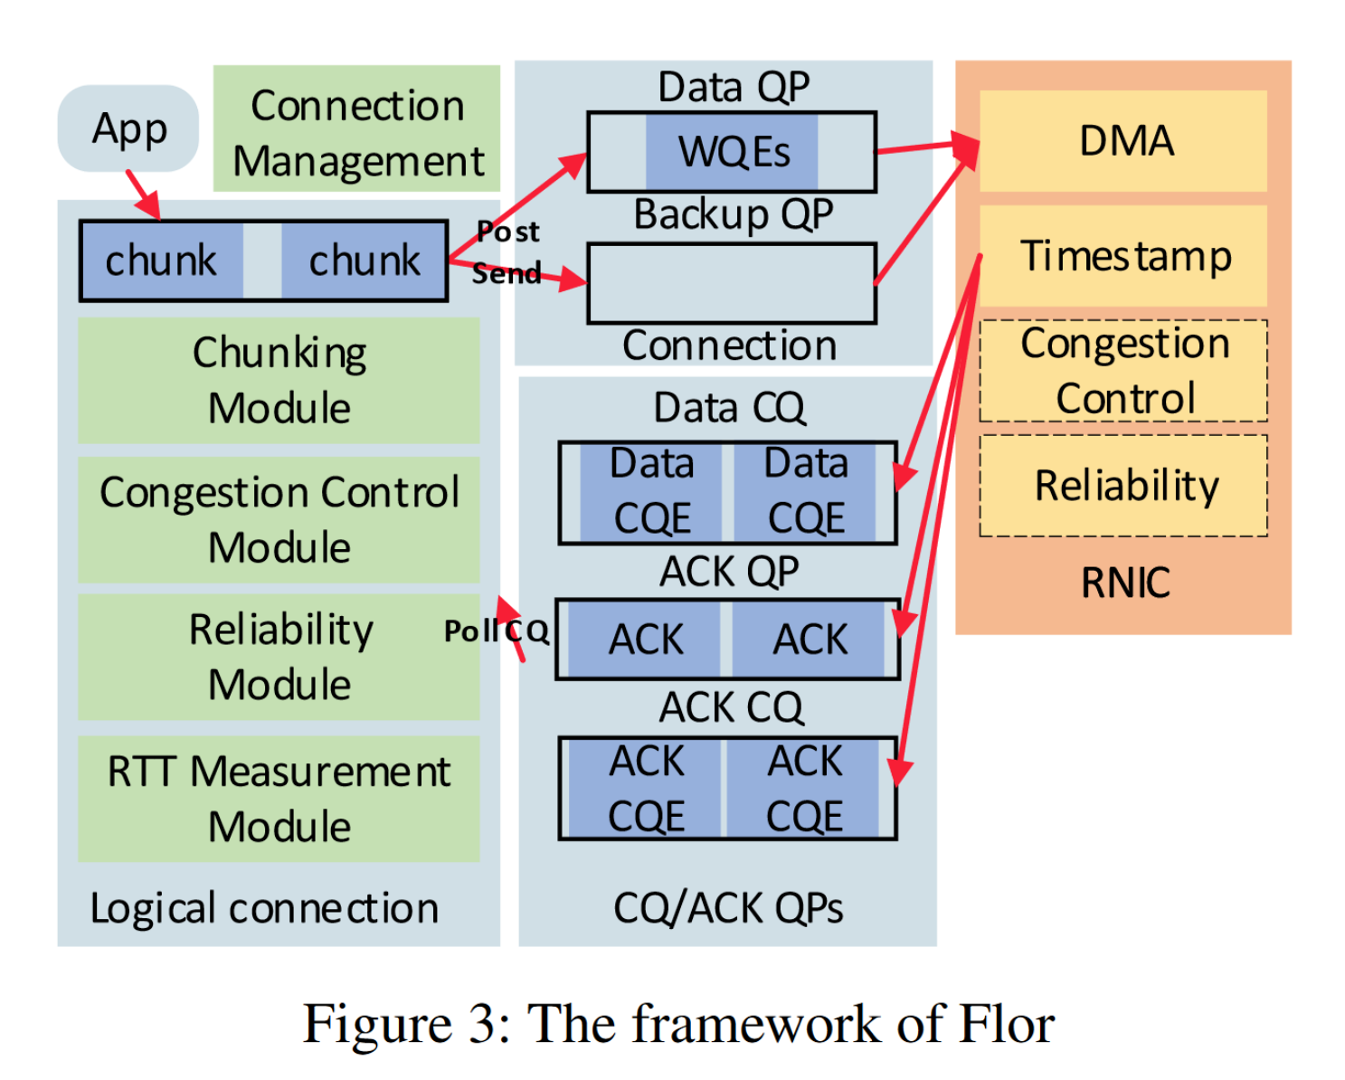
3. Flor Design
主体框架
data-path ：以RDMA WRITE和SEND作为数据传输和接收的基础WQE，
control-path ：连接管理、分块、RTT测量、可靠性、拥塞控制

Slide 8
3. Flor Design
主要挑战
在使用软件/硬件协同设计时保持 RDMA 的性能
>Dynamic Chunking
具有选择性重传功能的增强型 UC。数据中心的丢包率很低，不会触发频繁的重传，因此需要设计正确的可靠性机制，同时保持内存的零拷贝。
>Selective Retransmission with UC
增强 RC 的正确性。 RC 是 Fl​​or 支持的数据路径传输之一，但RC 的重传机制 Go-back-N 效率较低
>Enhance Hardware Retransmission

Slide 9
3. Flor Design：Dynamic Chunking
动态分块算法
根据当前网络状态动态调整分块的粒度：
RTT测量：RTT除了动态分块算法的反馈信号，还可用于拥塞控制和选择重传的控制信号
分块策略：以RTT作为网络状态，对分块大小进行动态调整。

Slide 10
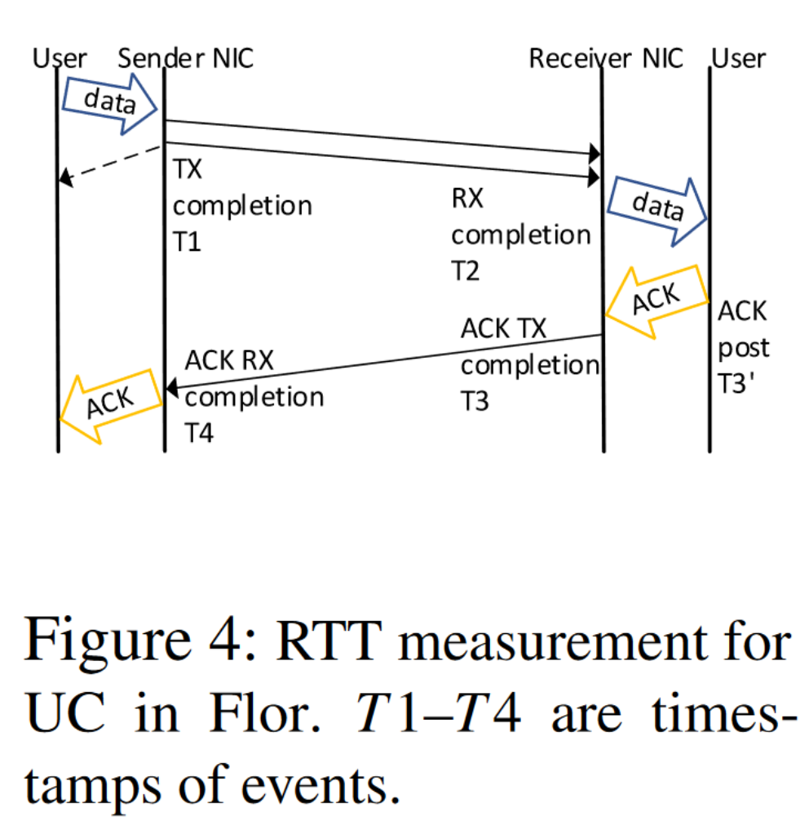
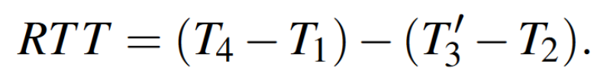
3. Flor Design：Dynamic Chunking
RTT测量
采用RoGUE提出的方法来测量RC传输的RTT
利用RNIC的硬件时间戳功能来获得准确的时间戳来计算RTT

Slide 11
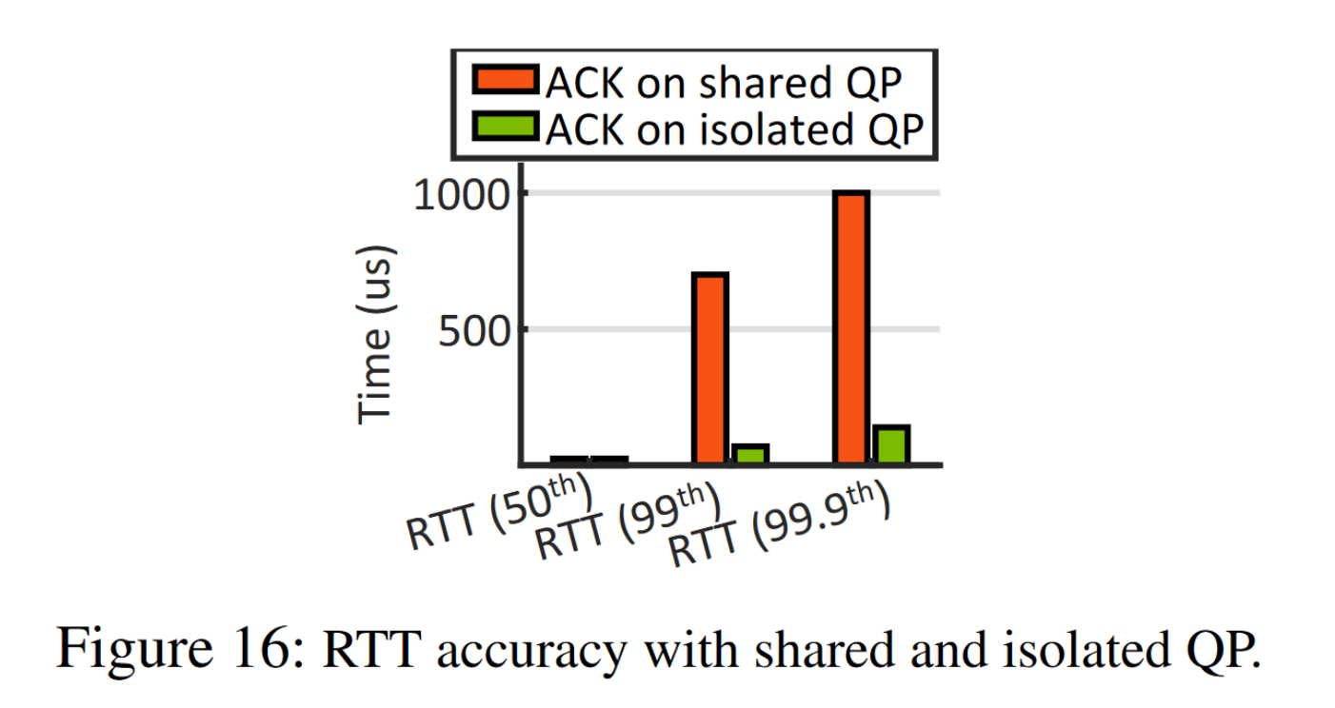
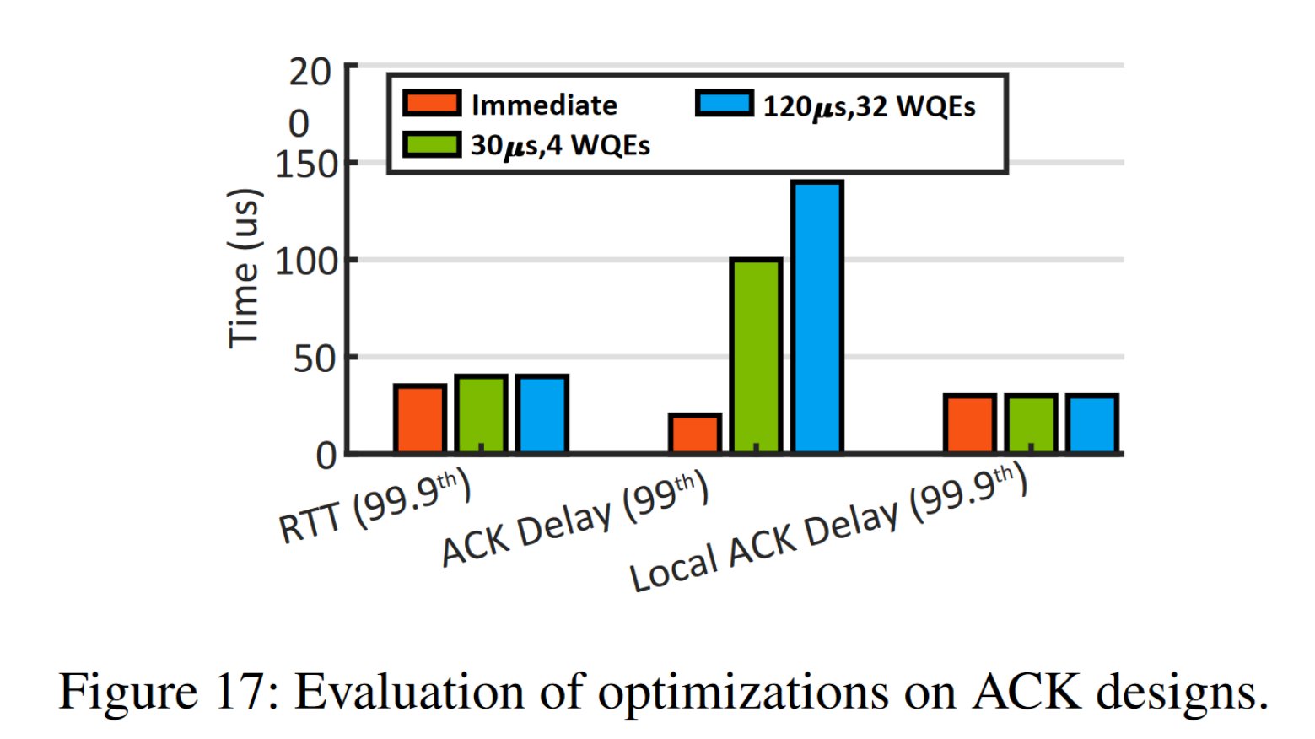
3. Flor Design：Dynamic Chunking
RTT测量
进一步提高RTT测量精度。
使用高优先级 UD QP 来发送和接收 ACK。
对 ACK 使用单独的ACK CQ，并在数据CQ之前对其进行轮询。

Slide 12
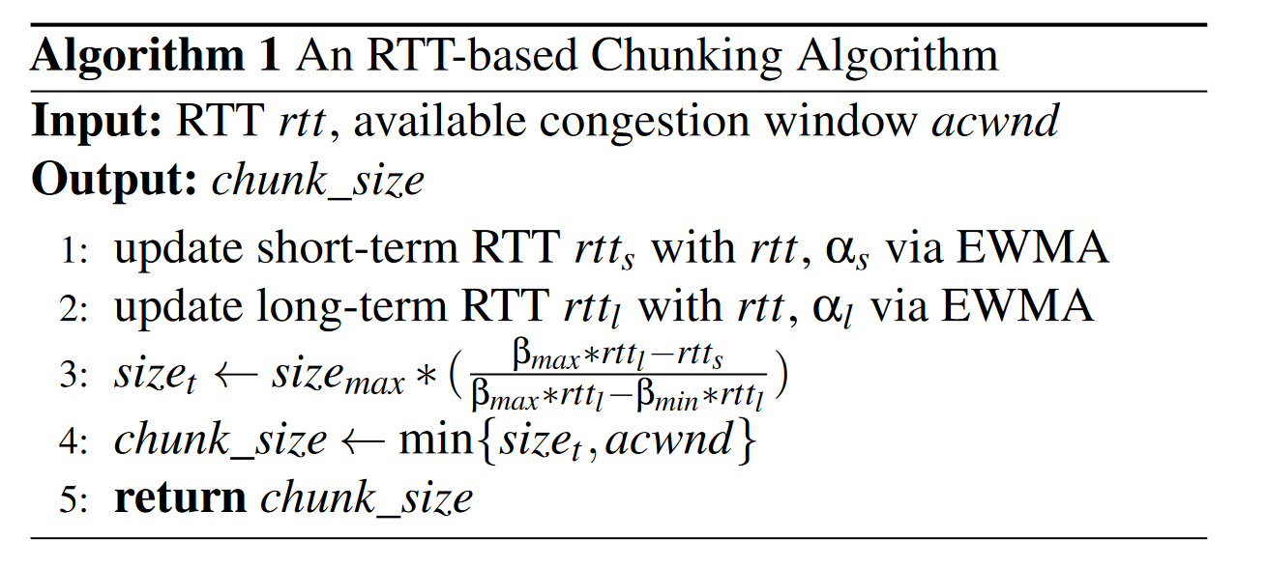
3. Flor Design：Dynamic Chunking
分块策略
Flor 将分块算法提取为模块，用户可以指定自己的分块算法进行替换。（以下为默认算法）

Slide 13
3. Flor Design：Selective Retransmission with UC
基于UC的选择重传
基于将 RDMA 消息拆分为不同大小的 WQE 的分块机制，Flor 能够在分块 WQE 的粒度上设计可靠性机制（序列号、确认和重传）。 但在软件层中实现单向 RMDA WRITE 操作的可靠性仍然存在一些挑战：
额外的数据拷贝：由 RDMA WRITE 添加的额外信息（包括序列号等可靠性机制所需的信息）都会在软件层进行内存拷贝
软件层ACK：RDMA WRITE是一种绕过接收端 CPU 的单侧操作，接收方无法知道WRITE是否成功或失败。 Flor 使用 WQE在软件层进行ACK，但是高频率的软件层 ACK会显著降低性能。
重复的内存访问：RDMA WRITE 操作的重传可能会导致数据完整性问题，RNIC 可能会写入一段已提交给应用程序的内容。
为了解决这些问题，Flor 的可靠性机制采用了一些新颖的设计，包括 WRITE_WITH_IMM 序列号空间、软件层 ACK 和双向重传。

Slide 14
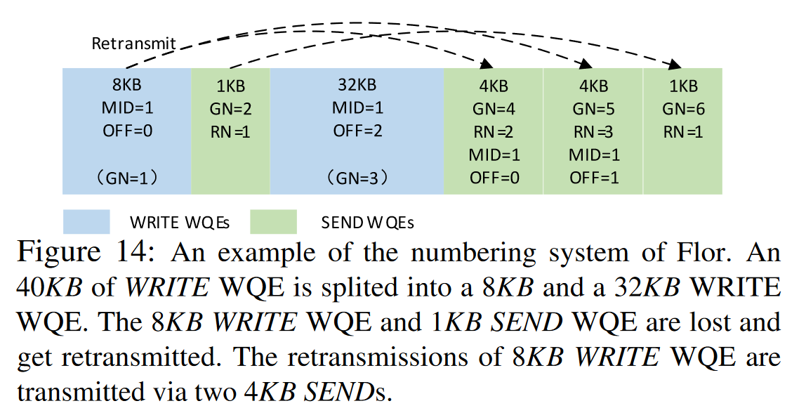
3. Flor Design：Selective Retransmission with UC
WRITE_WITH_IMM 的序列号空间
为了在没有额外数据拷贝的情况下在接收端将信息块组装成原始信息，Flor 使用 WRITE_WITH_IMM生成分块到达的信号。其可以携带发送方额外设置的 32 位信号。接收方就能检测到分块的到达，并在不污染应用内存的情况下接收分块编号。
每个WQE都拥有两组序列号：全局序列号和可靠性序列号。所有WQE都有一个唯一的全局序列号，用于识别QP中的序列，而可靠性序列号用于识别同类型WQE中的序列。此外这两组序列还可用于识别原始WQE和重传WQE。

Slide 15
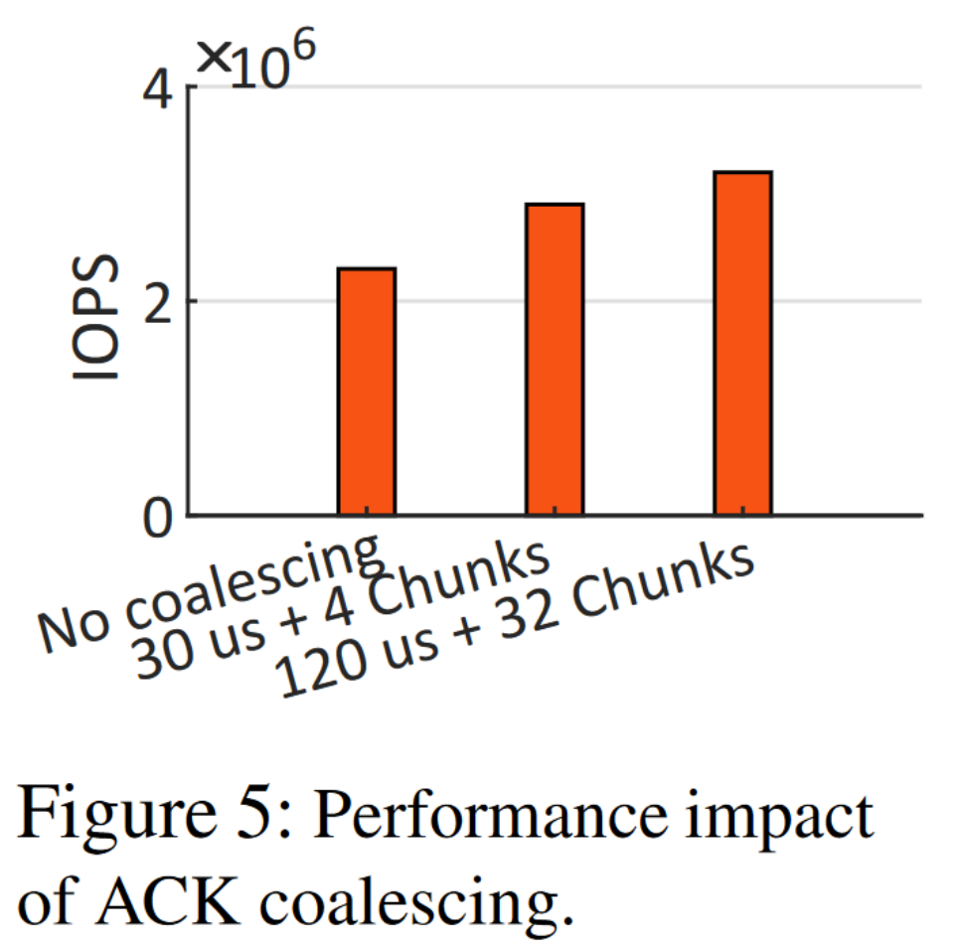
3. Flor Design：Selective Retransmission with UC
软件层ACK
Flor 会为每个 WQE进行确认，但为每个 WQE 生成 ACK 的开销会很高，因此 Flor将多个序列号放入一个ACK中进行以减少CPU开销。
但当ACK携带了WQE的累计数量拥塞控制和可靠性机制中使用的RTT和WQE编号时，应该及时发送ACK，立即发送ACK的触发规则如下：
WQE的累计编号
定时器
拥塞窗口中的最后一个 WQE
失序分块

Slide 16
3. Flor Design：Selective Retransmission with UC
双向重传
当发送方检测到超时事件或从ACK中检测到失序发送时就会从传WQE，Flor 通过 SEND 处理重传，因为 WRITE 的伪重传可能会导致数据完整性问题。
当 WQE 在网络中长时间排队，导致发送方超时重传时，就会出现数据完整性问题。在这种情况下，接收方会收到原始 WQE，并将整个信息提交给上层应用程序。应用程序可根据需要写入信息内容。然而，随后重发的 WRITE WQE 到达接收方后，会覆盖应用程序已更改的内存区域，而不会通知接收方的 CPU。
Flor 通过 SEND 从相同的 QP重发丢失的 WQE，以避免 RNIC 不受控地访问内存。
在 SEND 操作中，数据被写入一段预置内存。如果信息尚未提交给应用程序，Flor 会将数据复制到所需的位置。如果重传 SEND 提前到达接收方，接收方 RNIC 就会丢弃随后的原始 WRITE_WITH_IMM，因为其硬件数据包序列号小于预期的硬件数据包序列号，而预期的硬件数据包序列号会因 SEND 的到达而更新。

Slide 17
3. Flor Design：Enhance Hardware Retransmission
增强硬件重传
Flor 通过使用 RC 来降低软件成本并获得更好的性能，从而与硬件可靠性兼容。然而，RDMA 操作的硬件重传不受软件拥塞控制的控制。这有可能导致网络拥塞，因为在网络中的数据大小可能远远大于软件拥塞窗口。
Flor 通过增加软件重传方案提高了硬件可靠性。Flor 在 RC QP 中设置了较短的重传重试时间，以限制超出软件拥塞控制窗口的数据大小。如果在重试次数内重传失败，则 RNIC 硬件将 QP 转为错误状态。将QP的错误状态转变为工作状态需要很长时间，例如5ms。相反，Flor 将未完成的运行中 WQE 重新提交给备份 QP，并将备份 QP 翻转为主 QP 以继续数据传输。与此同时，Flor在后台重新连接原来的QP。
实践经验表明，在一些极端情况下，例如大规模的incast，使用一次重试时间会导致过多的QP切换。默认情况下，Flor 对每个连接使用两次重试次数和两个备份 QP。与 QP 重新连接相比，切换到备用 QP 花费的时间更少，即60μs。

Slide 18
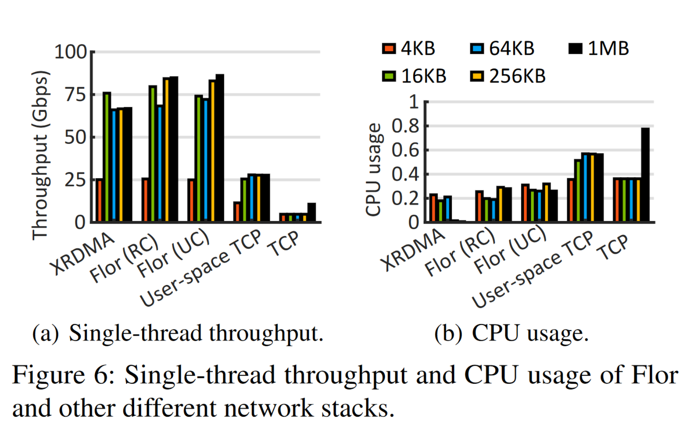
4. Evaluation
Flor CPU开销

Slide 19
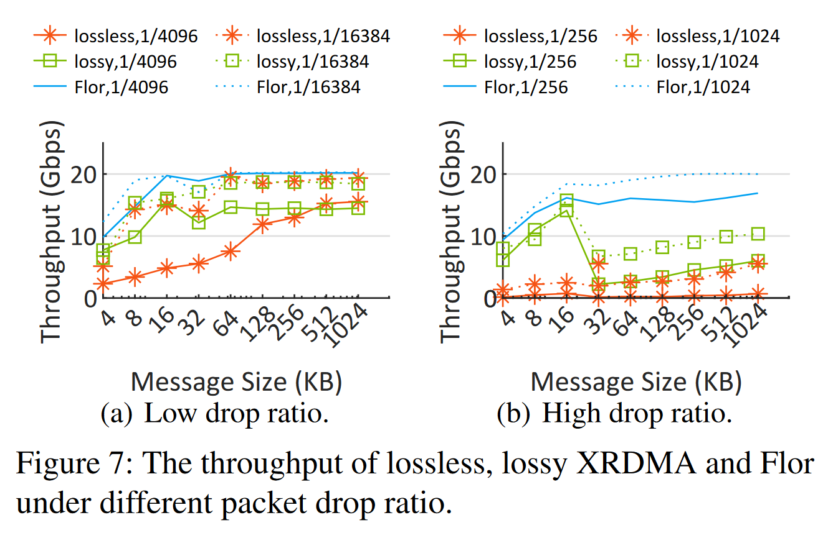
4. Evaluation
针对丢包的稳定性测试

Slide 20
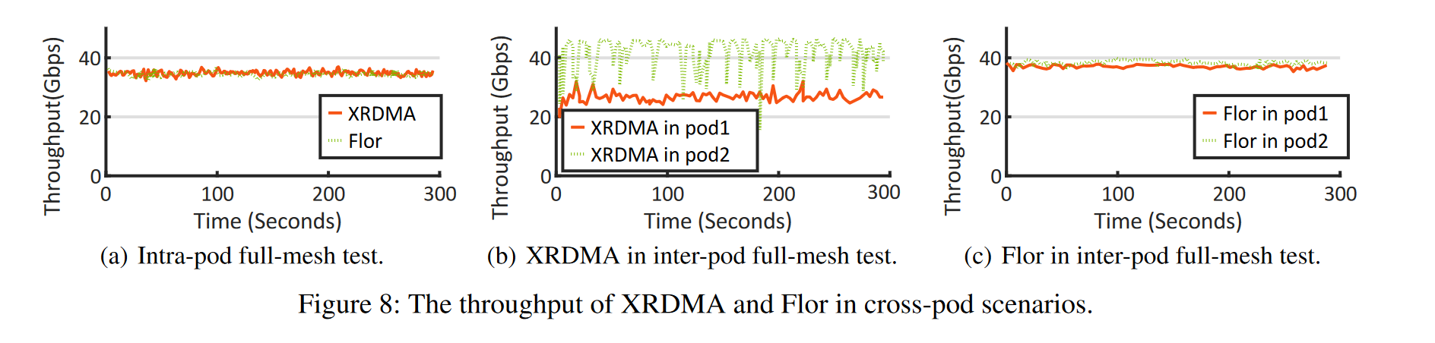
4. Evaluation
禁用PFC时，Flor 在 Pod 内和 Pod 间通信的性能测试

Slide 21
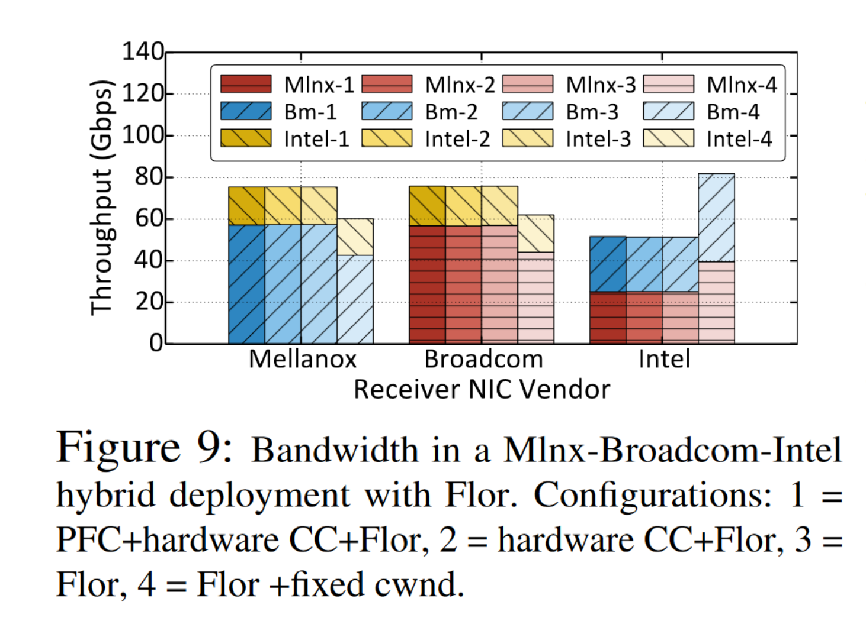
4. Evaluation
Flor 在与异构 RNIC 的混合部署中的有效性

Slide 22
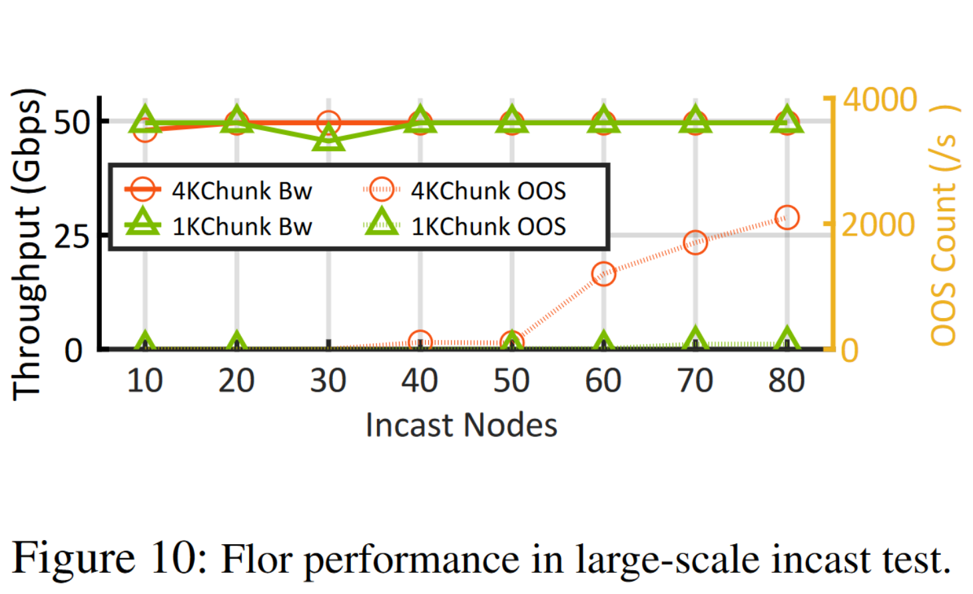
4. Evaluation
Flor默认的拥塞控制在大规模incast场景下的表现

Slide 23
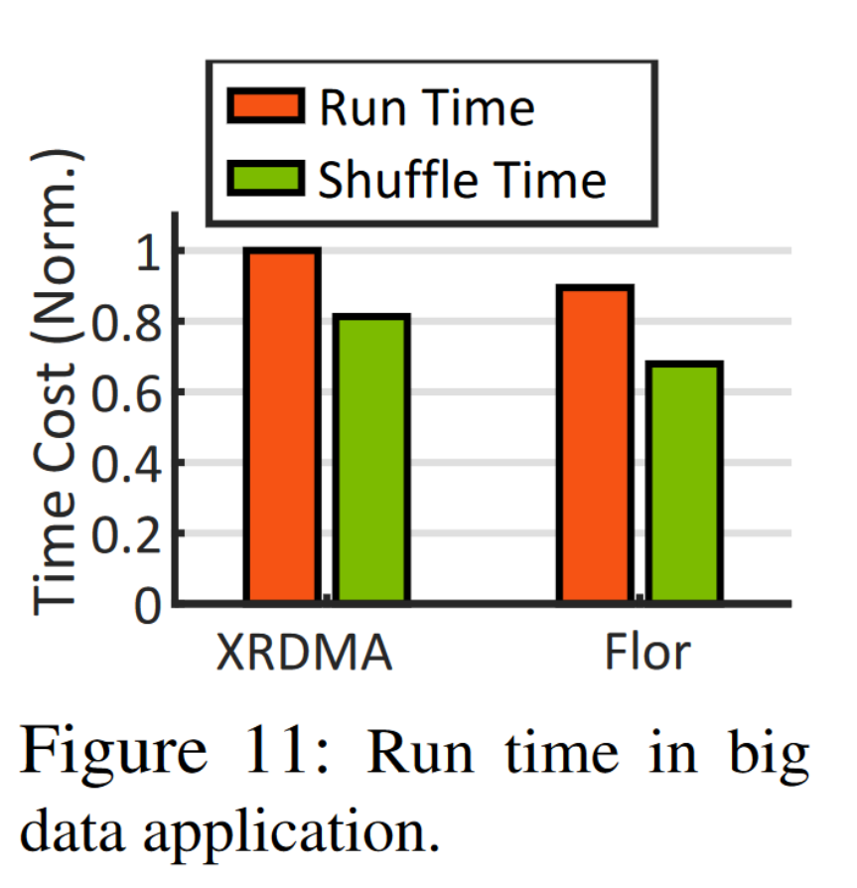
4. Evaluation
大数据应用性能影响：ServiceX对 1TB 数据进行排序，对比平均运行时间和平均洗牌时间

Slide 24
恳请批评指正

